Slide 1

코드로 보는 Xamarin
Microsoft Student Partners
신도현
Notes:
그 동안 앞 세션에서 자마린이 어떻게 작동하는지 대략적인 구조와 패턴 그리고 장점 등에 대해서 설명을 들었을 텐데요.
이번 세션에서는 그러한 자마린을 실제로 어떻게 구현하는지에 대해 살펴보는 시간을 갖도록 하겠습니다.

Slide 2
목차
1. Xamarin.Android
Xamarin template 구조 파악
Android 기능 사용하기 (Intent)
- 통화기능
- Camera
2. Xamarin.forms
Interface 기능 적용하기
SQLite 사용하기
Note App 살펴보기
Notes:
Android와 Forms에 대해서 볼 것이다.
Forms가 아닌 android를 먼저 보는 이유
Forms는 Portable한 구조를 갖기 때문에 계속 프로젝트를 왔다갔다 하게 되는데 처음에는 안드로이드 하나만 보면서 이해하는 것이 편하다
Ios
Ios가 가능은 하다
현재 Mac이 없기 때문에 시연이 불가…

Slide 3
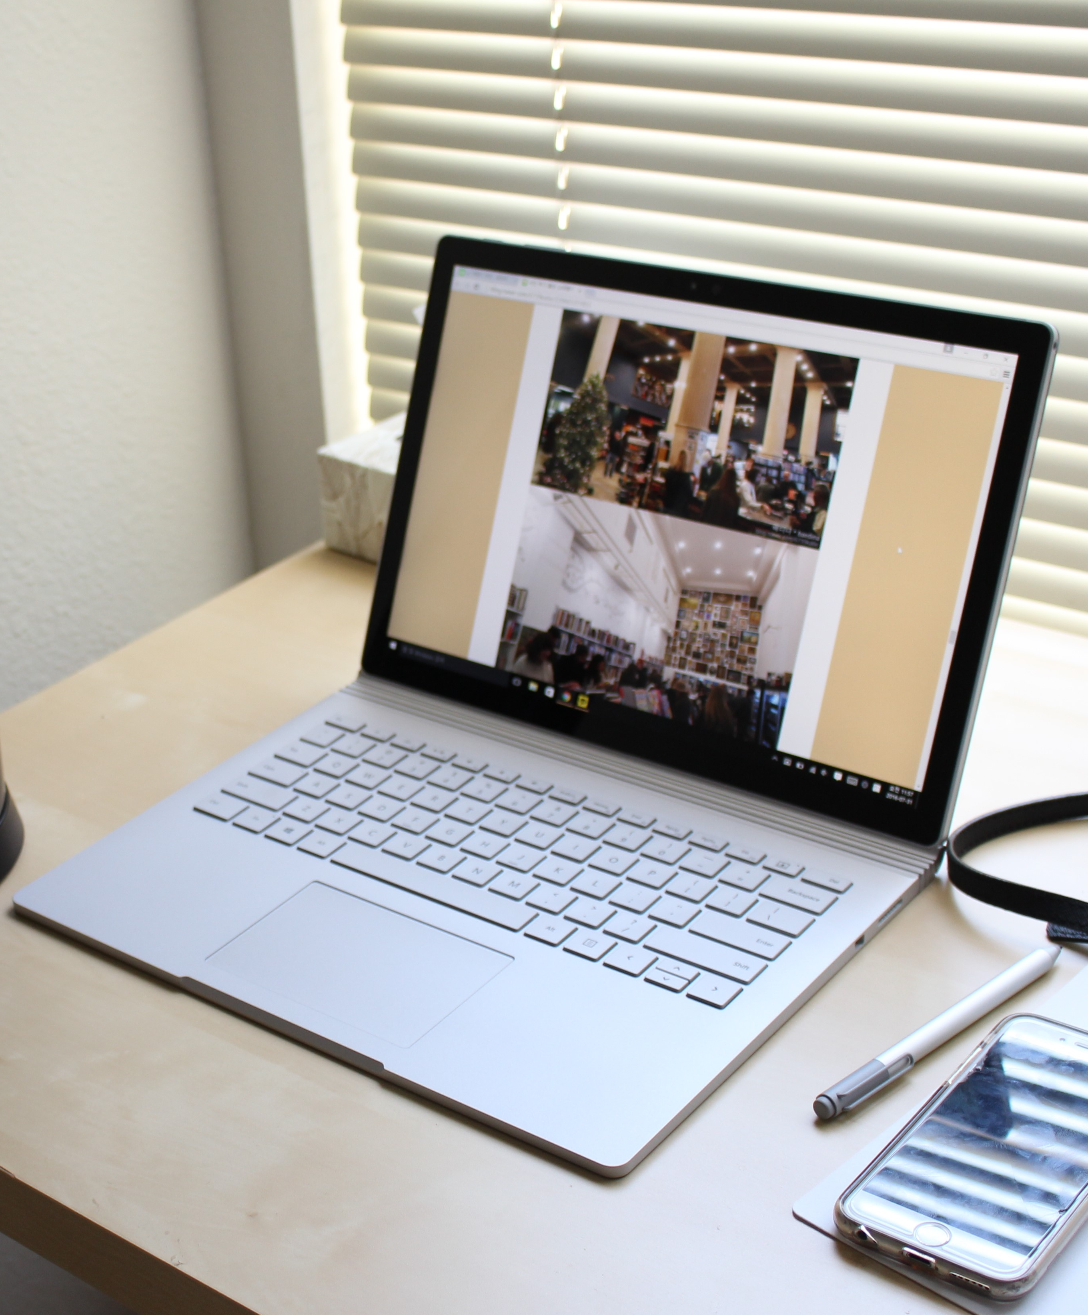
시연을 시작하기 전에….
Notes:
세션은 주로 시연으로 진행할 예정이고 (PPT는 일부분에서만 사용할 예정)
안드로이드 핸드폰의 카메라나 통화기능 등의 기능을 시연하기 위해서 시뮬레이터가 아니라 실제 핸드폰을 연결한 다음에
모비즌을 사용해서 시연 예정
직접 코드를 짜면서 시연할 예정이므로 에러가 나거나 빌드 하는데 시간이 조금 걸리더라도 양해 부탁드립니다.^^

Slide 4
Xamarin Setting
Xamarin을 처음 설치하고 build할 경우 바로 실행되지 않는 경우가 대부분…
Android SDK문제
xamarin.forms 버전 문제
Notes:
Xamarin 발표를 준비하면서 걸린 시간의 대부분이 xamarin setting과 구조에 대한 이해
아마 실제 xamarin을 써보시면 처음 setting하는데 에러가 나올 것이다.
실제 visual studio를 띄워서 forms version에 해당하는 오류 소개
Nuget에서 xamarin.forms 업데이트시 지원하는 version이 어디에 적혀 있는지 소개
(Foms의 버전이 최신버전이라고 해서 항상 완벽히 호환되는 것이 아님….)

Slide 5
Xamarin Android

Slide 6
Xamarin.Android
Xamarin에서 Android App 구현 방식
Layout을 설정하고 페이지를 띄워보자
Android의 기능을 Xamarin에서 사용하기
Notes:
Visual studio에서 layout 사용하기
Axml에 있는 여러가지 버튼이나 값들을 id를 이용해서 가져온 뒤 구현한 func과 연결해서 사용하는 방법
Intent를 사용하여 android 기능 이용
- permission option 필요

Slide 7
Xamarin Forms

Slide 8
Xamarin Forms
Interface 기능 적용
SQLite 사용하기
Note App 살펴보기
Notes:
Interface를 이용하여 forms에서 선언한 함수를 android에서 받아서 정의하는 방법
Sqlite를 이용해 local db사용
위 두가지 기능을 사용해 만든 Note App의 코드를 살펴본다. (이 부분은 간단하게 설명만 하면서 끝낼 예정)

Slide 9
Notes (hidden)
Some speakers at Microsoft like to use this slide for hidden “notes slides”.
Delete it if you don’t want to use it.
NEXT: <next slide title>

